Slide 1


PERFORMANCE | Lado Bom & Crédito Real
RESULTADOS Q1 2026
RESULTADOS E PERSPECTIVAS

Slide 2
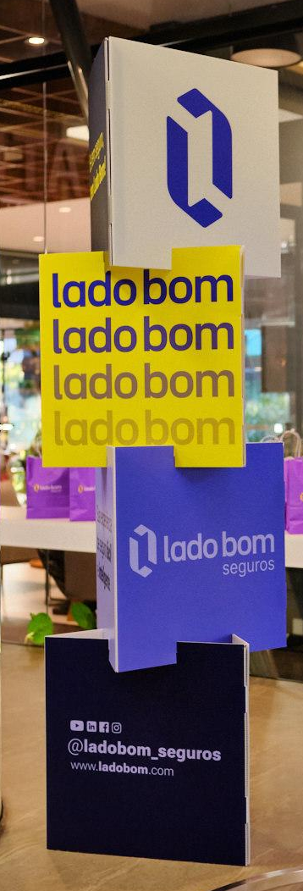

1 ANO DE LADO BOM SEGUROS!
Somos uma joint venture entre o Grupo Rede Vistorias e o Grupo Brognoli, e temos como propósito digitalizar e desburocratizar o setor de seguros, com foco inicial no mercado imobiliário
Em menos de 1 ano recebemos 2 prêmios:
Corretora Elite Porto de Consórcio
2ª maior corretora do Sul do Brasil (Porto)
+10 anos
+5.000
de experiência no
mercado imobiliário
apólices ativas
em todo o Brasil
Notes:
Maior Crescimentos TBM

Slide 3
PESSOAS CHAVES DA PARCERIA
Jonatan Matschulat CEO
Principais Funções:
Responsável pela liderança estratégica da Lado Bom Seguros e pela governança da parceria com a CR.
Douglas Berto HEAD DE OPERAÇÕES
Principais Funções:
Responsável pela liderança das áreas operacionais, como de Contratação, Sinistro, Cobrança e Faturamento.
Renan Vidal CONSULTOR TÉCNICO
Principais Funções:
Responsável pelos seguros dos ramos elementares e pela responsabilidade técnica da corretora.
Ryan Silva BUSINESS OPERATIONS
Principais Funções:
Responsável pela gestão estratégica da parceria com a CR e acompanhamento das principais frentes de negócio.
Sara Brum HEAD DE MARKETING
Principais Funções:
Responsável pela estratégia de marketing e posicionamento de marca da Lado Bom, fortalecendo a presença e a comunicação da parceria.
Manuela Cardoso SUPERVISORA DE SINISTROS
Principais Funções:
Responsável pela supervisão da equipe de sinistros, garantindo o andamento dos processos, a qualidade do atendimento e o alinhamento operacional.
Cesar Eduardo SUPERVISOR DE CONTRATAÇÃO
Principais Funções:
Responsável pela supervisão da equipe de contratação, garantindo o cumprimento dos processos e dos SLAs estabelecidos.
Ana Minato CONSULTORA DE SEGUROS - Condomínios
Principais Funções:
Responsável pela gestão, renovação e contratação das carteiras de seguros da vertical de condomínios.
Notes:
Maior Crescimentos TBM

Slide 4



PRINCIPAIS PROJETOS
Plataforma Lado Bom
evolução do fluxo operacional
estruturação de fluxos integrados
centralização da jornada operacional
acompanhamento de indicadores via plataforma
Marca, Comercial e Crescimento
análises mensais
elaboração materiais comerciais
investimentos em marketing e relacionamento
aproximação da CR com seguradoras parceiras
Aproximação dos Times
aproximação com times RS e SC
visitas presenciais
revisão de fluxos e melhorias
definição de reuniões
Início de 2026 marcado por avanços estratégicos e maior integração entre Lado Bom e Crédito Real.
Notes:
Maior Crescimentos TBM

